Slide 1
Desenvolvimento de Software I - PHP
Aula 4 – Escopo de Variáveis

Slide 2
Escopo de Variável

Slide 3
O que é Escopo de Variável
Em PHP, variáveis podem ser declaradas em qualquer parte do código.
O escopo de uma variável delimita onde a variável poderá ser acessada/usada.
Em PHP existem quatro tipos de escopo de variáveis:
Global
Local
SuperGlobal

Slide 4
Variável Global
Uma variável declarada fora de qualquer função é considerada como “Variável Global”. Isso significa que esta variável só será acessível fora de uma função.
Veja no exemplo a seguir:

Slide 5
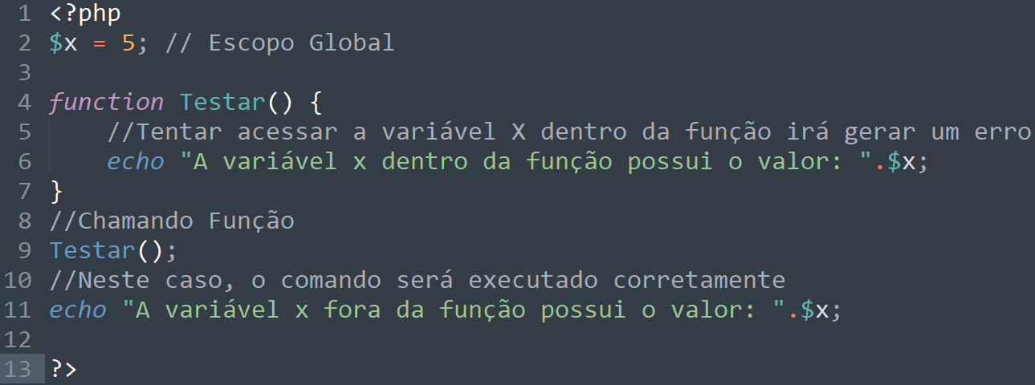

Slide 6
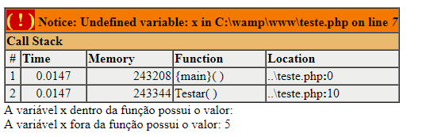
Erro Gerado

Slide 7
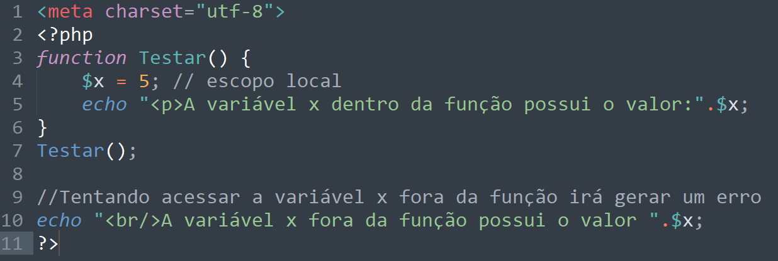

Slide 8
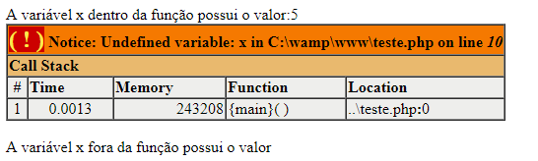
Erro gerado

Slide 9
Variável Local
Uma variável declarada dentro de uma função possui escopo Local. Isso significa que esta variável só poderá ser acessada dentro da função em que ela foi criada.
Veja no exemplo a seguir:

Slide 10
1ª Maneira – Acessando variáveis globais de dentro da função
O comando "global" é usado quando queremos acessar uma variável global dentro de uma função.
Para fazer isso, usamos "global" antes das variáveis (dentro da função)
Exemplo:

Slide 11
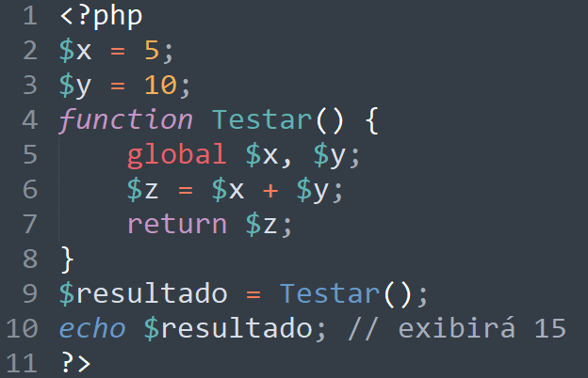

Slide 12
2ª Maneira
O PHP também guarda todas as variáveis globais em uma super variável global, chamada: $GLOBALS[index], onde index deverá receber o nome da variável. Este array também é acessível de uma function e pode ser usado para acessar e atribuir valores para as variáveis globais.
Veja no exemplo a seguir:

Slide 13
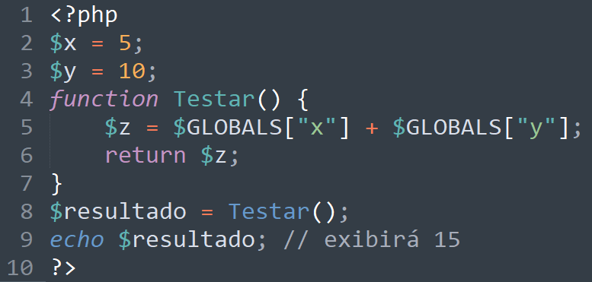

Slide 14
Variável Superglobal
Super global é acessível de qualquer arquivo e função de uma aplicação PHP. Sempre que necessário você pode chamar sem precisar declará-la. Em resumo, são variáveis determinadas pelo PHP que podem ser usadas durante todo seu código e em qualquer lugar. Existem diversas variáveis super globais na linguagem PHP, entre elas, podemos citar:
$GLOBALS
$_SERVER
$_POST
$_GET
$_FILES
$_COOKIE
$_SESSION

Slide 15
Superglobal - $GLOBALS
Utilizado para acessar uma variável do escopo global. Exemplo:

Slide 16
Variável Superglobal - $_SERVER
A variável $_SERVER é um array composto por vários índices que possui informações do navegador do usuário, dos caminhos e localizações do script atual. Os itens deste array são criados pelo servidor web.
Podemos visualizar todos os índices com os seus respectivos valores, percorrendo o array $_SERVER

Slide 17
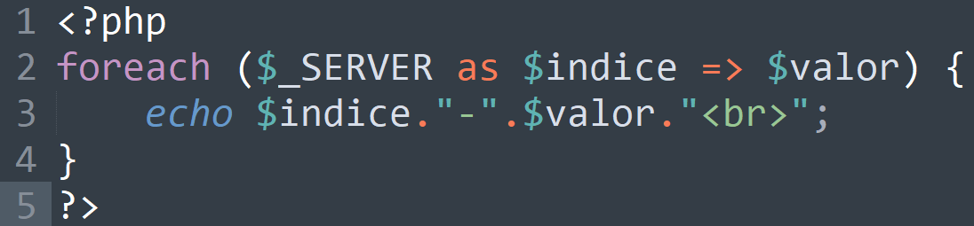
Percorrendo Array - $_SERVER

Slide 18

Superglobal - $_GET
$_GET é um array associativo de valores ​​passados para o script atual através dos parâmetros de URL. Você pode usar quando há uma pequena quantidade de dados, é usado normalmente utilizado na paginação ou na indicação de algum item. Exemplo:
Perceba que nestes links acima, existe o símbolo “?” que sinaliza o início dos parâmetros GET.
Índice: v – Valor: XY8h1oyy4vl
Índice: id – Valor: 83

Slide 19
Superglobal - $_GET
Cada parâmetro GET precisa de um índice e valor.
É possível passar diversos valores por GET.
Utilizamos o símbolo & para indicar um novo parâmetro GET.
Neste exemplo acima, existem dois parâmetros.
Índice: valora - Valor: 10
Índice: valorb - Valor: 20

Slide 20
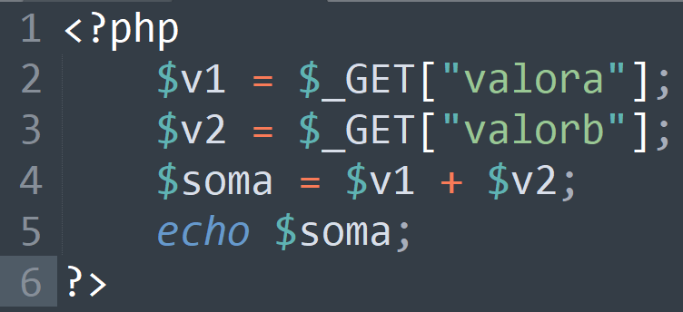
Resgatando valores $_GET
Por se tratar de um Array Associativo, para acessarmos o valor de um parâmetro GET, só precisamos indicar o índice no array.
$_GET[índice].

Slide 21
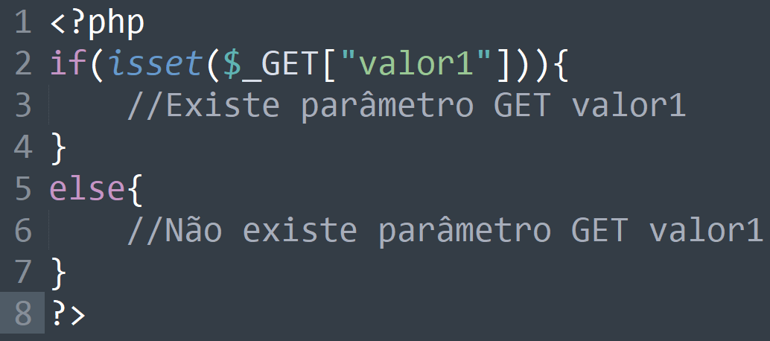
Verificando se existe parâmetro $_GET
Utilizamos o comando isset para verificar se existe algum parâmetro GET na URL.

Slide 22
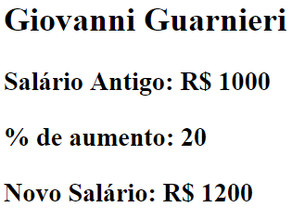
Atividade de Fixação
1 - Criar um arquivo PHP chamado ex1.php que receba 3 valores inteiros por parâmetro GET, na sequência exibir para o usuário qual é o maior valor.
2 - Criar um arquivo PHP chamado ex2.php que receba 2 valores inteiros por parâmetro GET, na sequência exibir a média e se a média for >= 6 exibir “Aprovado”, caso contrário exibir “Reprovado”.
3 - Criar um arquivo PHP chamado ex3.php que receba 3 valores por parâmetro GET: Nome, Salário e Aumento. Na sequência exibir uma mensagem informando ao usuário o seu novo salário.

Slide 23
4 - Desenvolver em um único arquivo PHP a criação de 7 funções:
Função que receba dois valores e retorne a área de um triângulo equilátero ((area=b*h)/2)
Função que receba dois valores e retorne o maior valor
Função que receba dois valores e retorne o menor valor
Função que receba dois valores e retorne a soma
Função que receba dois valores e retorne a subtração
Função que receba dois valores e exiba uma contagem de um valor até o outro. Ex: 4 – 9, deverá exibir: 4, 5, 6, 7, 8, 9. Considerar que o segundo valor será maior que o primeiro.
Função que receba dois valores e retorne a área de um retângulo
Neste mesmo arquivo PHP, deverá receber três parâmetros GET, o 1º e 2º parâmetro terão valores inteiros, já o 3º parâmetro deverá representar qual função será executada.
Caso não exista 3 parâmetros GET na URL, deverá aparecer um aviso de “ERRO de REQUISIÇÃO”

Slide 24
Referências Bibliográficas
https://www.devmedia.com.br
https://www.w3schools.com/
http://www.tiexpert.net/programacao/web/php/array.php
https://www.oficinadanet.com.br/artigo/707/variaveis_do_servidor__server - Valores presentes em $_SERVER

